Slide 1
Farmaceutická péče ve veřejné lékárně Jak zacházet s léky (?)
PharmDr. Jana Šolínová
Lékárna U Zlatého hada, Cvikov

Slide 2
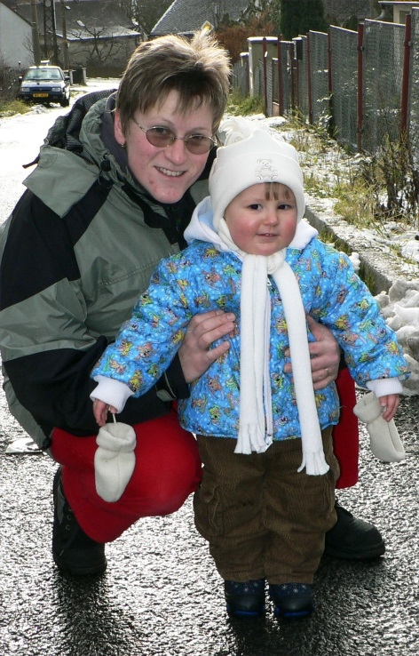
Dítě ≠ malý dospělý ;)
NE! automaticky stejná doporučení
Farmakodynamika - mechanismy účinku
Farmakokinetika - absorpce,
metabolismus, eliminace
↔ Podle věku a zralosti

Slide 3
Co je důležitější?
diagnóza ↔ vhodná terapie ↔ správné provedení
Léčivo
Dávka, timing
Léková forma - formulace, objem palatabilita (chuť), způsob podání
Režimová opatření
Uchovávání léčivých přípravků (dále LP)
Adherence pacienta/ pečovatele

Slide 4
Co je nutné
Dodržení správné aplikace, dávky, timingu, režimových opatření, průběhu léčby↔edukace
Spolupráce a porozumění dítěte - podle věku
Porozumění rodiče/pečovatele
Důležité pochopení účinku: např. expektorancia x antitussika
Pochopení režimových opatření: průjmy

Slide 5
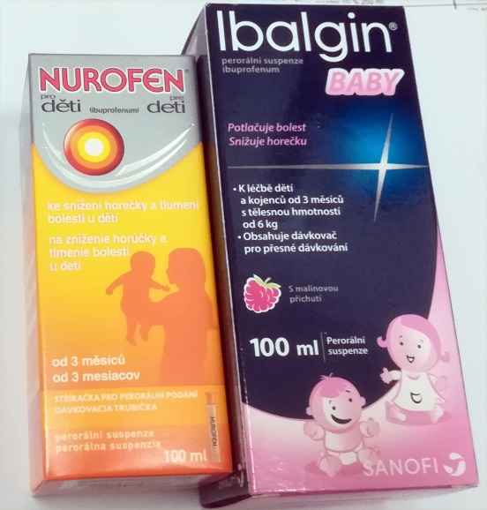
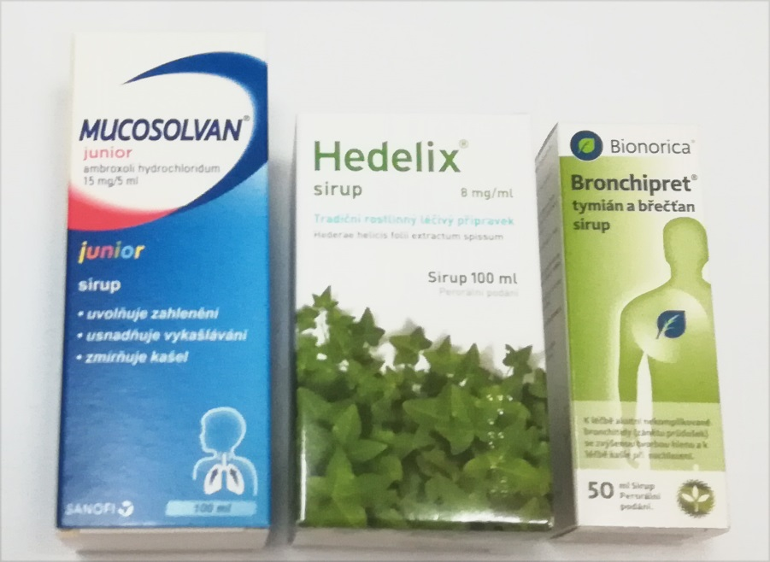
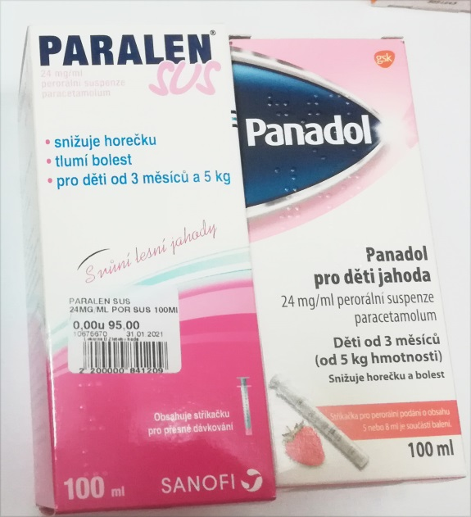
Reálné riziko lékových duplicit i u dětí: paracetamol, ibuprofen, expektorancia…

Slide 6
Specifika dětského věku
Sledování dítěte stran nežádoucích efektů - rozdíly proti dospělým
→ neklid, (ne)spavost, GIT potíže, vyrážky …
→ cokoli překvapivého, neobvyklého
paradoxní reakce (diazepam)
častější případný kontakt s lékařem

Slide 7
Off-label
Neregistrované použití léčiva
Záměrné překročení dávky
Optimální vyznačit!, signál pro lékárníka - pojistka pro lékaře, poučení pacienta
Neznamená nesprávné, nezákonné použití
Zaplnění terapeutických mezer

Slide 8
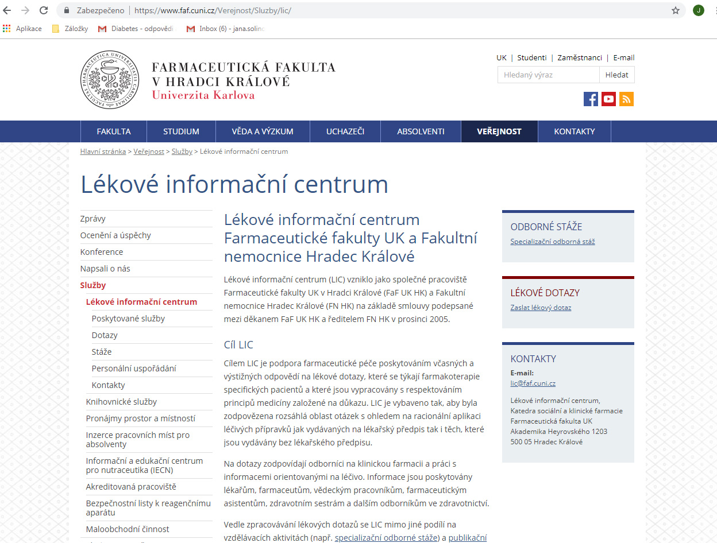

Slide 9
Léčivý přípravek
Účinné látky + pomocné látky
→ nevhodné pomocné látky
- ethanol, propylenglykol, benzylalkohol, hyperosmotické roztoky
- IPLP Nystatinová suspenze v glycerolu – novorozenec (dráždění - nevyvinutý GIT, nekrotizující kolitida) / isotonická

Slide 10
Zacházení s LP - uchovávání
Mimo dosah dětí
Kontrola expirace 2x ročně + po otevření
Původní obal - světlo, slunce, identifikace
Příbalový leták - pacient dítě/ dospělý/ jméno
V chladu stále / konkrétní dobu (Otobacid, ATB, Pamycon, Lacidofil, IPLP)
Kontrola vzhledu, chuti, vůně, změny jakosti

Slide 11
Nevhodné uchovávání

Slide 12
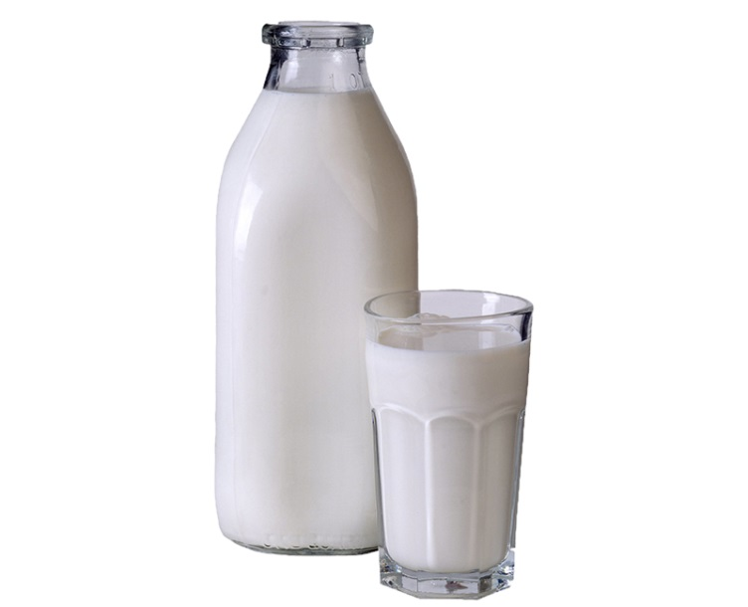
Zacházení s LP - použití
Před jídlem, po jídle, nalačno??
Nalačno = 1h před či 2h po jídle
Kompatibilita s mléčnou
stravou a mlékem
(Hylak, železo, fluoridy x nitrofurantoin)

Slide 13
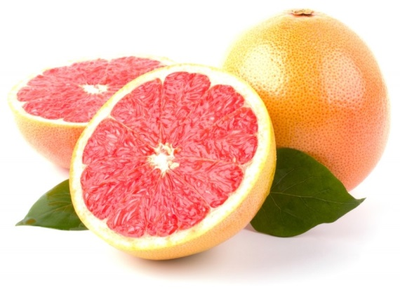
Nezapíjení - dráždění jícnu
Zapíjení džusy (grep, jablko, pomeranč interakce s cytochromy, transport
železo + ovocné šťávy ano
Sycené nápoje, kola (pH)
Byliny (třezalka + SSRI)
Aktivní uhlí, diosmektit - odstup alespoň 2 hod.

Slide 14
Zacházení s LP - dávkování
Jednotlivá dávka
Denní dávka
Interval pravidelný
3x denně (ráno, poledne, večer)
nutnost minimálního rozestupu
po x hodinách (ATB)

Slide 15
Zacházení s LP - dávkování
SOS / podle potřeby (antipyretika při teplotě)
Pravidelně několik dní (doužívat balení)
Pravidelně (vit.D), dlouhodobá terapie
Postupné vysazování (prednison, lok.kortik.)
Střídavě (lok. kortikoidy)
?? Vynechání dávky - dle PIL, léčiva, léčby
?? Předávkování, požití – TIS, lékař, s sebou!LP

Slide 16
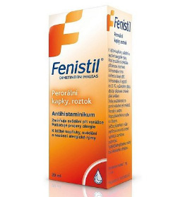
Počet kapek/ml podle složení (SPC)
Dávka mg/kg/den - Fenistil kapky, problém výpočtu
možné NÚ při nerozdělení do více dávek
Denní / jednotlivá - Nurofen, schémata, nejasná, Panadol - minimální dávky
Věk / hmotnost

Slide 17
Lékové formy - pevné
Tablety (optimálně od 6-8 let)
Dělení tablet - výhoda půlicí, čtvrtící rýha, dávková stejnoměrnost, půlička tablet, ostrý nůž + tvrdá podložka, rozlámání
Drcení tablet - mezi lžičkami, rozp. ve vodě, Např. Vermox, Dithiaden, Verospiron lze drtit, Euthyrox lze rozpustit ve lžičce vody.
Orientace - konkrétní přípravek + SPC

Slide 18
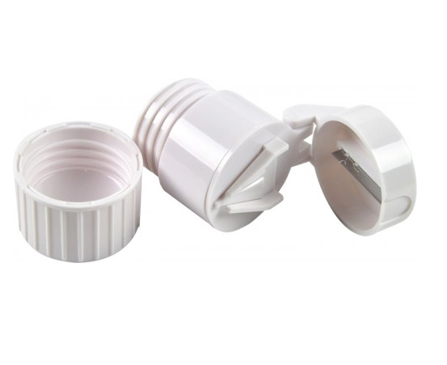
Půlič tablet
Drtič a půlič tablet

Slide 19
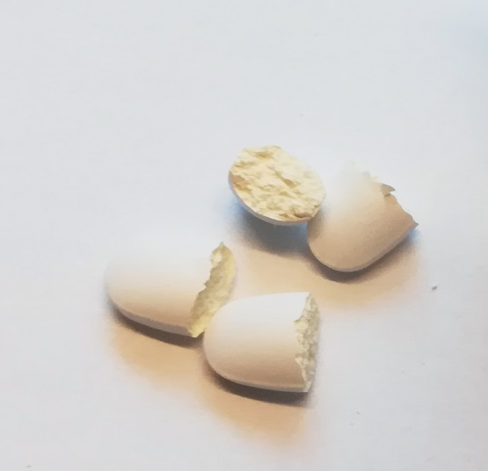
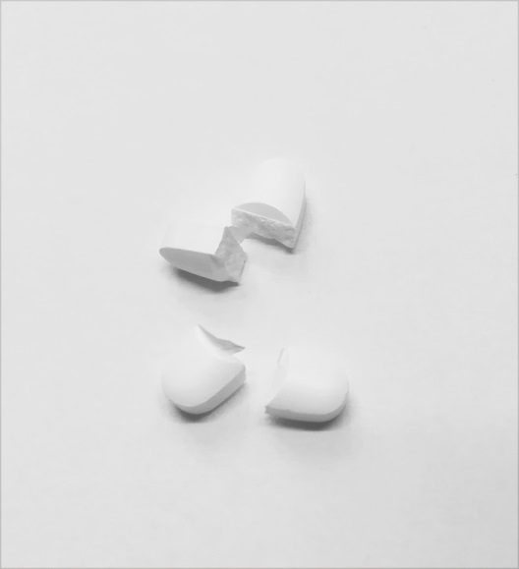
Lékové formy - pevné
Obalované, potahované tablety
Rozpadají se, půlící rýha výhodou, hořká chuť léčiva
Zinnat, Ospen
Tvrdé tobolky
Někdy lze vysypat –
Lacidofil, Broncho-vaxom, řada IPLP
(nitrofurantoin, promethazin)
Amoksiklav 625
Azitromycin 500

Slide 20
Lékové formy - pevné
Tablety s postupným/řízeným uvolňováním
Nedrtit, nekousat, nedělit
Pokud lze - výslovně uvedeno v SPC
Riziko předávkování - rychlé uvolnění
Možné vyloučení skeletu stolicí (např. Concerta) - vyděšený pacient

Slide 21
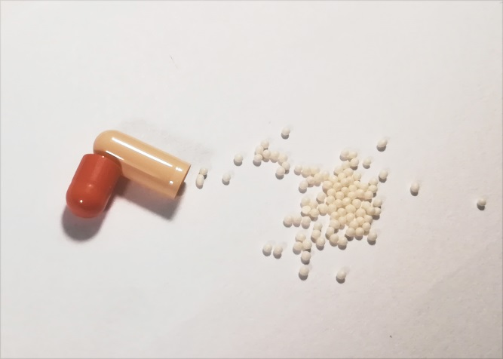
Lékové formy - pevné
Enterosolventní
Nekousat, nedrtit, nerozpouštět, vysoké teploty nevhodné
možnost vysypat pelety, nekousat, nedrtit, dispergovat v tekutině, výslovně uvedeno v SPC
Omeprazol, valproát

Slide 22
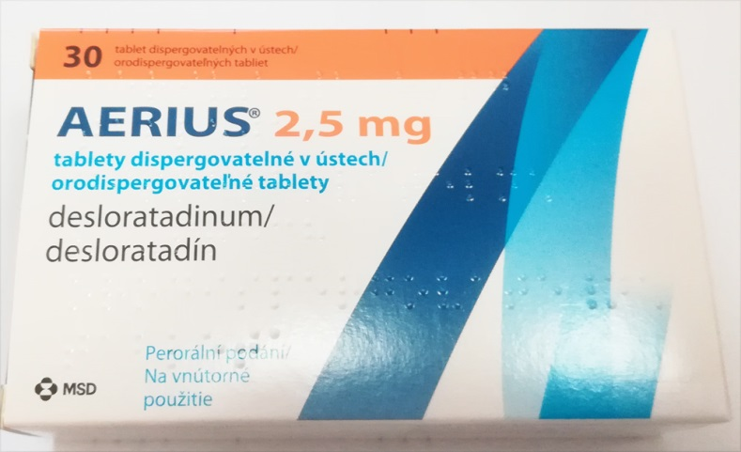
Lékové formy - pevné
Dispergovatelné tablety
suché ruce, opatrně vyjmout, nevytlačovat, hned užít, lze obvykle i polykat
Aerius, Rorendo oro, Xados

Slide 23
Lékové formy - tekuté
Suspenze, sirupy, kapky
U nižších věkových skupin preferenční
Znalost manipulace s dávkovačem, dávka
Důležitý objem
0 - 3 roky – max. objem perorální dávky 5 ml
4 - 12 let – max. objem perorální dávky 10 ml

Slide 24
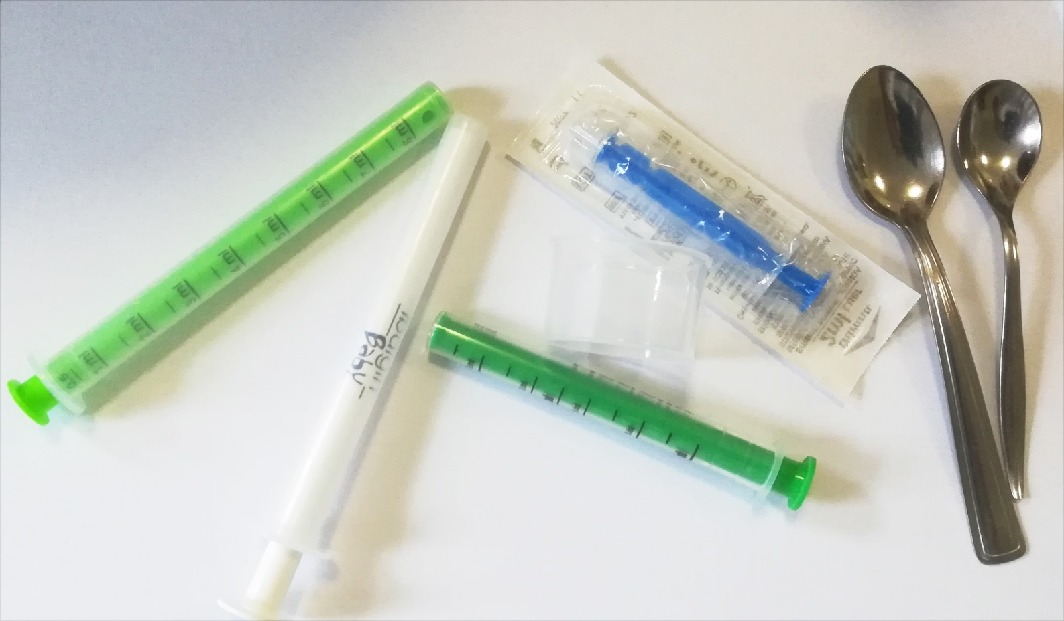
Cejchovaná odměrka přednostně, čaj. lžička = 5 ml, polévková lžíce = 15 ml

Slide 25
Lékové formy - tekuté
Ředění sirupů
Erdomed suspenze - naředěno vodou ze studny, suspenze změnila konzistenci, srazila se, kvalitativní reklamace pacienta
Protřepat, pozor zpěnění - riziko nepřesnosti
Štítek v dlani (další identifikace ↓ při polití)
Nekapat přímo do úst - záměny Vigantol (kyselina mravenčí)

Slide 26
Lékové formy - tekuté
Problém vdechnutí – pipetkou - vnitřní strana tváře
Dítě jemně uchopit za bradu - roztok nechat vtéci do úst
Přidání do jiné tekutiny (častý dotaz), na piškot, cumlání na prstě apod. ↔ kontrola užití celé dávky!

Slide 27
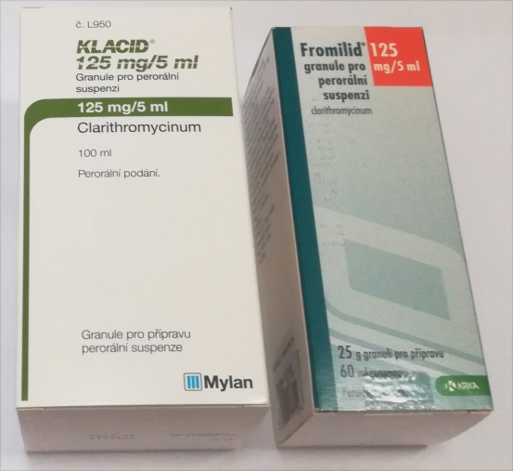
Lékové formy - tekuté
Palatabilita – chuťová přijatelnost léčivého přípravku
Klacid, Fromilid susp. →
nechroupat granulát, zapít
Algifen – hořká chuť (lžička, tekutina, zapít, vysvětlení)

Slide 28
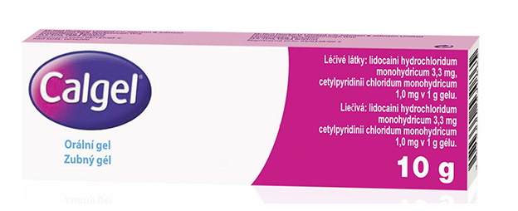
Lékové formy - orální
Orální přípravky - dávka!, nepolykat
anestetika - věk, dávka, aplikace, četnost!, popsané NÚ
cholinsalicylát KI do 16 let při horečce, riziko, Reyova sy

Slide 29
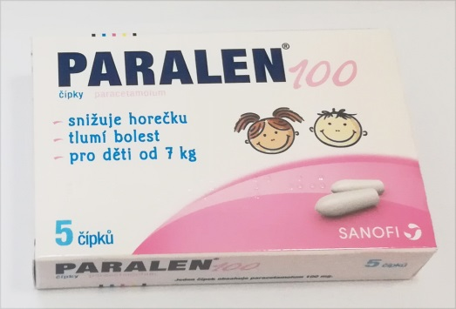
Lékové formy - rektální
Čípky - teplo!, roztržení obalu, ne tlakem
Do konečníku, přikrčené nohy - bok, záda
Po stolici, stlačení hýždí 5 minut
Půlení (není ideální, podélně)
Rektální gely - Diazepam, aplikace na boku stlačením tuby, vysunout stlačené - riziko nasátí zpět

Slide 30
Lékové formy - nosní, ušní
1 balení = 1 osoba, z lednice zahřát v dlani, protřepat, (nasadit aplikátor)
Nosní - před aplikací vyčistit, odsát
Kapky - kapátko vysunout stlačené
Sprej - odklon aplikátoru od nosní přepážky, výdech ústy
Ušní - asistence ideální, vleže na boku, potáhnout lalůček, vyčkat

Slide 31
Lékové formy - oční
Sterilní, 1 balení = 1 osoba
Umýt ruce, protřepat (suspenze), ohřát v dlani (lednice)
1-2cm masti odstranit (pouze úvodní dávka)
Zrcadlo, asistence, vleže, záklon
Odtáhnout spodní víčko, stlačení koutku
Nedotýkat se aplikátorem oka (kontaminace)

Slide 32
Lékové formy - kožní
Barevnost - KMnO₄, ichtamol, gentiána, bělení - benzoylperoxid, mastnota
Mytí rukou po aplikaci
Dávky – aplikátory, zejm. spreje, pěny
Transdermální toxicita, kys. boritá <10 let, kys.salicylová - opatrnost, pix lithantracis – nefrotoxicita, fenol, resorcin aj.
Kortikofobie/ kortikomanie

Slide 33
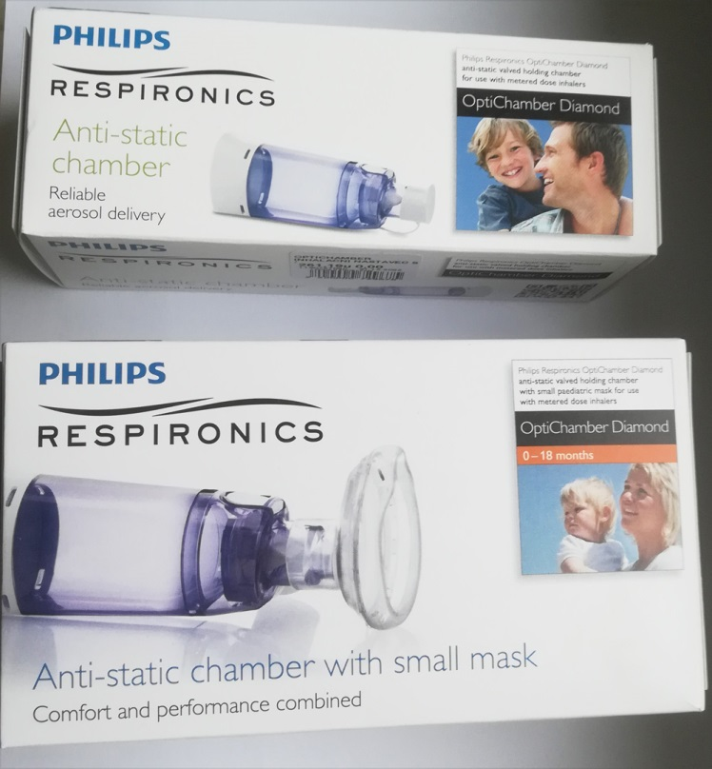
Lékové formy - inhalační
Děti - spacery
Hlavně chyby v údržbě!
Vysoušení textilem ne!

Slide 34
www.lekarnice-maminky.cz

Slide 35
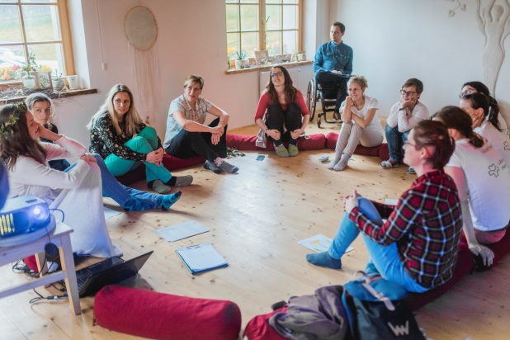
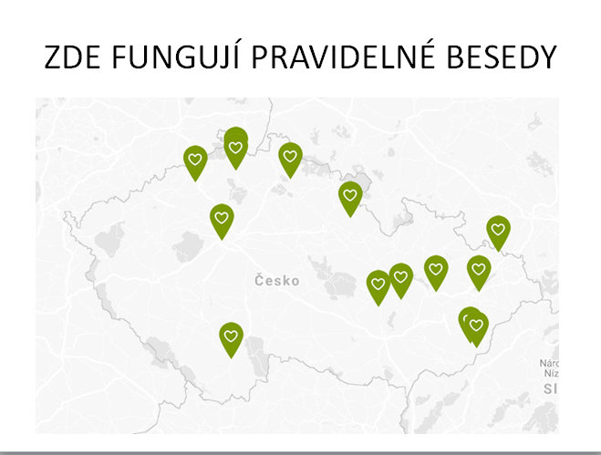
nenahraditelnost osobního kontaktu pacient/maminka pacienta – lékárník
jedinečnost zkušeností konkrétní lékárnice maminky
oživení a pokračování fungujícího projektu, od 1/2019:
Témata besed: 15 besedujících Lékárnic maminek
Nachlazení – nutné zlo?
Léčivé byliny
Zdravá žena
Ekzém
Alergie

Slide 37
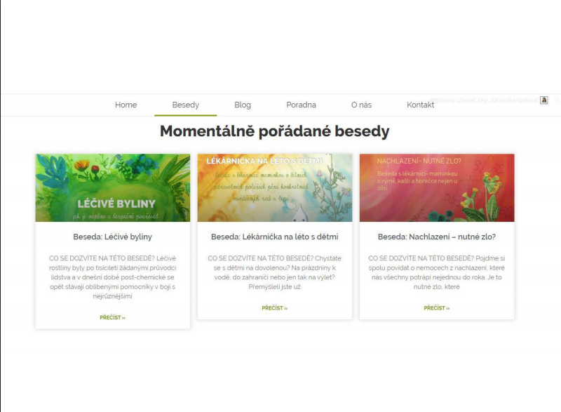

Slide 38
Děkuji Vám za pozornost ;)
jana.solinova@gmail.com

